Slide 1
Механизмы работы с образовательными организациями с низкими результатами обучения
Надежда Павловна Эпова,
и.о. ректора ГБУ ДПО РО РИПК и ППРО,
директор ЦНППМПР, кандидат психологических наук, доцент
2021г.

Slide 2
Важность проблемы выравнивания образовательных шансов
Качество, квалификация и профессионализм учителя могут преодолеть образовательное неравенство
Эффективность системы образования?
- насколько успешно оказывается поддержка ученикам, учителям, школам, осуществляется компенсация неравенства и дефицитов образовательных ресурсов
Стратегия «Поддержка сильных в условиях забвения слабых» была изменена на стратегию «Поддержка слабых в условиях предоставления автономии сильным»
Оценка деятельности школы: учет контекстных факторов, окружения школы, контингента обучающихся
Деятельность школы как педагогической системы требует целостного анализа, применения научно-методических подходов, моделей выравнивания шансов детей

Slide 3
Адресная поддержка, активизация скрытого потенциала ​
Результаты PISA:
нет прямой зависимости между социальным классом, к которому принадлежит ребенок, и тем, насколько он будет успешен в учебе и позже – во взрослой жизни.
Степень взаимосвязи между социальным происхождением и качеством результатов обучения существенно варьируется в зависимости от системы образования, доказывая, что плохие результаты не являются неизбежными для учащихся из малообеспеченных семей.
!В 2012 году при выполнении задач PISA 10% 15-летних учащихся из самых неблагополучных семей Шанхая показали результаты по математике лучше, чем 10% учащихся из самых обеспеченных семей США и многих других стран. Дети из семей со сходными социально-экономическими условиями жизни могут демонстрировать значительные различия в успеваемости в зависимости от школы, которые они посещают, или страны, в которой живут.

Slide 5
Талантливые учителя привлекаются к работе в сложных классах
Предоставление равных образовательных возможностей требование социальной справедливости,
способ более эффективного использования ресурсов и реализации стремления граждан внести свой вклад в развитие общества.
Учащиеся, находящиеся в неблагоприятном социальном положении, могут преодолеть трудности и показать одни из лучших результатов мира.
Учащиеся, находящиеся в неблагоприятном социальном положении, их экономический, социальный и культурный статус находится в нижней четверти индекса PISA, но продемонстрированные ими результаты входят в первую четверть среди учащихся всех стран.
Наиболее способные руководители – в школы, находящиеся в особо неблагоприятном положении.
Педагогам оказывается необходимая методическая поддержка.
Применяются методики обучения детей, которые позволяют учащимся, независимо от их принадлежности к социальной группе, учиться наиболее подходящими для них способами с наибольшей эффективностью.

Slide 6
Исследования Марка Такера (США)
Характеристики систем образования с высокими результатами ​
Лидеры высокорезультативных образовательных систем убедили своих граждан в том, что стоит инвестировать в будущее через образование, а не тратить ресурсы на краткосрочные цели. Ценность образования
Вера в то, что каждый школьник может учиться. Отбор детей увеличивает социальные диспропорции. Эстония, Канада, Финляндия, Япония – родители и учителя верят в то, что каждый ученик может соответствовать высоким стандартам
Все школьники обучаются сходным образом – система направлена на удовлетворение разнообразных потребностей учащихся. Персонализация образовательного опыта.

Slide 7
Исследования Марка Такера (США)
Характеристики систем образования с высокими результатами ​
Нигде качество школьной системы не превышает качества подготовки учителей. Отбор и обучение преподавательского состава. Помощь учителям, особенно молодым. Создание среды взаимодействия для освоения лучших практик. Поощряют учителей расти профессионально, расти по карьере
Амбициозные цели, определяющие, на что должны быть способны учащиеся и чему учителя должны учить своих учеников.
Уход от административного контроля и отчетности к профессиональным формам организации труда. Горизонтальные связи между учителями и школами. Инновационные сети.
Каждому учащемуся обеспечивают образование высокого уровня.
Сильнейшие директора привлекаются в самые трудные школы и самые талантливые учителя приглашаются в самые сложные классы.
Выбранный образовательный курс внедряется повсеместно, контролируется.
Согласованность образовательной политики в течение длительного времени.

Slide 8
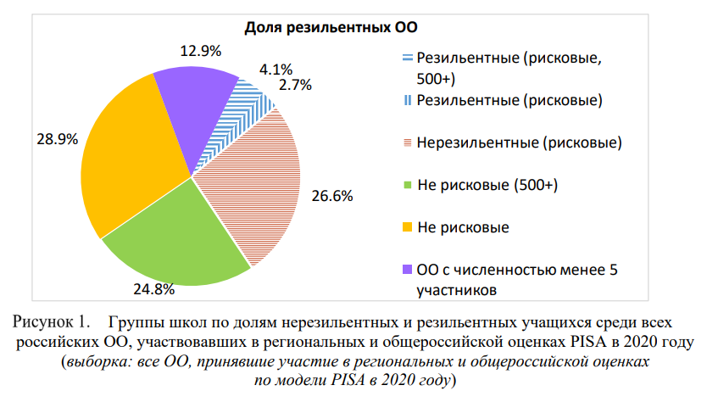
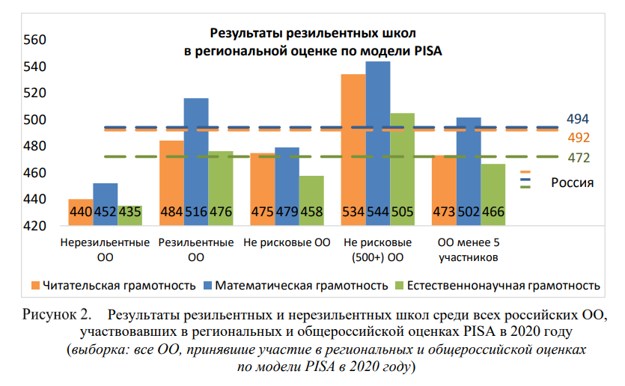
Резильентность. Оценка по модели PISA. 2020 г.
Отчет

Slide 9
Практики обучения и высокие образовательные результаты
Создание условий для развития компетенций педагогов и качественного преподавания – важнейшая управленческая задача системы образования
Способность применять адаптивный подход к преподаванию, то есть способность вносить корректировки в план урока/раздела обучения в соответствии с потребностями учащихся.
Умение давать развивающую обратную связь учащимся, то есть способность давать каждому ученику такую информацию о его работе, которая была бы максимально полезна для улучшения его результатов.
01
02
Способность учителя поддерживать учащихся в процессе учебы, то есть умение выстраивать с ними положительные, продуктивные взаимоотношения.
03
Notes:
Цель разработки Программы – повышение качества образования в ШНОР через совершенствование профессионального мастерства педагогов и руководителей этих организаций в рамках программы комплексного методического сопровождения.
Управленческий инструмент реализуется с учётом результатов предварительной комплексной диагностики для каждой ШНОР, включая школы-участницы Проекта 500+, и нацелен на организацию научно-методического сопровождения каждой управленческой школьной команды.
Задачи реализации Программы:
1. Выявление и диссеминация лучших практик перевода ШНОР в эффективный режим работы.
2. Разработка и реализация адресных дополнительных профессиональных программ (далее - ДПП) для педагогических и управленческих команд ШНОР по переводу в эффективный режим работы.
3. Обеспечение профессионального взаимодействия педагогических работников и управленческих команд ШНОР и ШССУ в рамках модерационных коуч-сессий и завершающих этапов конкурса «Наша история успеха».
4. Разработка для каждой образовательной организации, включенной в программу методического сопровождения, плана и дорожной карты по реализации мер поддержки педагогического и административного ресурса ШНОР и отслеживание результативности их реализации.

Slide 10
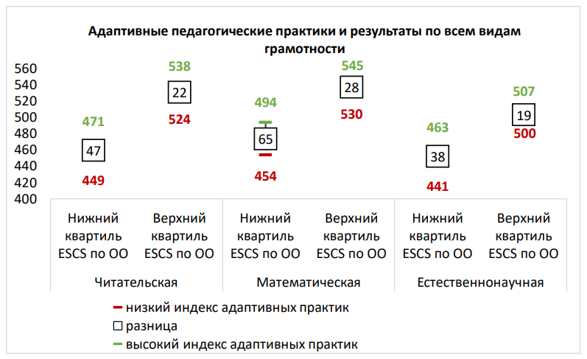
Практики адаптивного обучения
Оказание учителем индивидуальной помощи, если у учащихся возникают сложности с пониманием какой-либо темы или задания
Планирование урока в соответствии с потребностями и уровнем подготовки класса
Изменение структуры урока, если тему урока большинство учащихся считают сложной для понимания.
Адаптивные педагогические практики и результаты по всем видам грамотности в ОО, различающихся средним уровнем индекса ESCS семей учащихся
ESCS – индекс экономического, социального и культурного статуса семьи учащегося PISA
PISA –Международная программа по оценке образовательных достижений учащихся.
Notes:
Муниципалитетами и образовательными организациями Ростовской области в ходе реализации Проекта 500+ были обозначены основные проблемы, требующие решения на региональном уровне (на основе выделенных рисковых профилей):
- наличие школ с низкими образовательными результатами и низкий уровень понимания руководством данных образовательных организаций путей выхода из сложившейся ситуации;
- низкий уровень материально-технического оснащения многих из школ проекта;
- дефицит педагогических кадров;
- недостаточная предметная и методическая компетентность части педагогических работников (молодые учителя; учителя, которые ведут в малокомплектных школах разные учебные предметы);
- низкая учебная мотивация школьников и высокая доля обучающихся с рисками учебной неуспешности.

Slide 11
8 критериев хорошей организации урока
1. Стимулирование потребности к знаниям.
2. Предусмотреть время в течение урока, когда ученики могут поразмышлять, обменяться мнениями.
3. Развитие глубоких технических знаний в одной или более областей.
4. Разработка какого-нибудь продукта.
5. Вовлечение учащихся в проектирование, процесс разработки продукта, решения.
6. Рассмотрение задач с разных точек зрения.
7. Предусмотреть неожиданности.
8. Стремление к большему.

Slide 12
Приемы
1. Мозговой штурм.
2. Поиск межпредметных связей.
3. Выявление ограничений/узких мест.
4. Определение перечня невозможных результатов.
5. Обратное проектирование.
6. Ролевые игры (врач, инженер).
7. Сравнения по методике SWOT.
8. Предложение и проверка гипотезы.

Slide 15
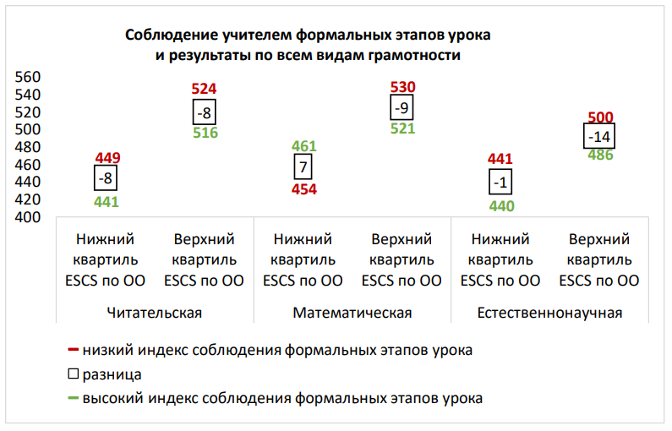
Соблюдение учителем этапов
структуры урока
Учителя с более низким уровнем компетентности соблюдают формальные практики для разных этапов урока не вполне осознанно, не добиваясь нужной эффективности, как это удается более компетентным педагогам резильентных школ.
1
3
Преподаватель говорит учащимся о том, что они должны выучить.
Преподаватель задает вопросы, чтобы проверить, поняли ли учащиеся пройденный материал.
2
4
В начале урока преподаватель кратко напоминает основное содержание предыдущего урока.
Преподаватель ясно формулирует цели урока, чему должны научиться учащиеся.

Slide 16
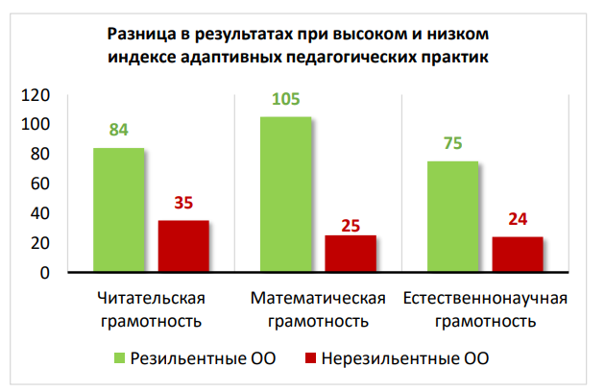
Индекс учительской поддержки
Большинство моих преподавателей действительно слушают то, что я говорю
Если мне нужна дополнительная помощь, я получу ее от моих преподавателей
Большинство моих преподавателей относятся ко мне справедливо
Учащиеся лучше учатся под руководством того педагога, с которым у них установлены хорошие отношения, который может оказать им достаточную поддержку. Продуктивные отношения учеников и педагогов могут повышать результативность обучения, то есть усиливать отдачу от работы учителя.

Slide 17
Как помочь учителю?
Массовое повышение квалификации дает менее заметный эффект
Учителям рисковых школ требуется большая поддержка и адресное формирование умений работать по новым педагогическим технологиям.
Для нерезильентных школ важен уровень внешней методической поддержки!!!
Школьная культура непрерывного профессионального развития учителей.
Взаимодействие между учителями внутри одной рисковой школы либо между учителями различных школ.
Диагностика профессиональных дефицитов педагогов
адресное повышение квалификации
методическое сопровождение внедрения новых педагогических технологий со стороны муниципальных или региональных методических служб.

Slide 18
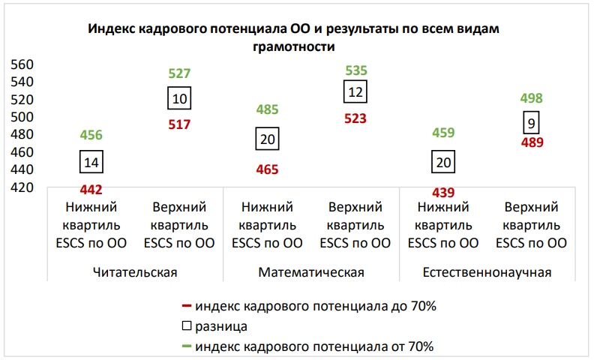
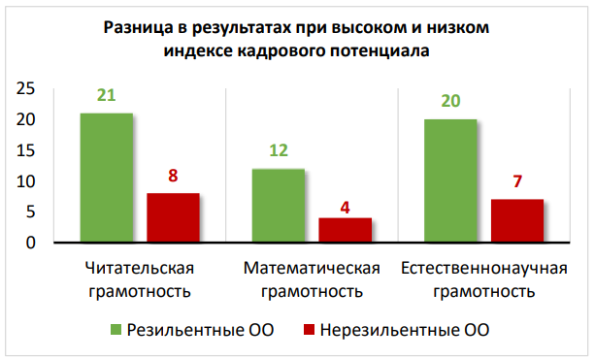
Индекс кадрового потенциала
01
02
03
Высокий уровень кадрового потенциала несколько более заметно влияет на качество образования в ОО с преобладанием учащихся из семей с низким социально-экономическим и культурным статусом по сравнению с ОО с меньшей долей рискового контингента
Исследование выявляет связь результатов учащихся резильентных ОО с уровнем кадрового потенциала ОО, в то время как в нерезильентных ОО эта связь слабо выражена.
Эта закономерность может отражать, с одной стороны, управленческие дефициты нерезильентных ОО или недостаточную адекватность оценки кадрового потенциала директорами нерезильентных школ
Влияние школьного уклада нерезильентной школы на профессиональные возможности.
Попадая в нерезильентную школу, профессиональный учитель не сможет в достаточной мере повлиять на качество ее работы. Со временем его практики также будут терять в качестве, а мотивация снижаться

Slide 19
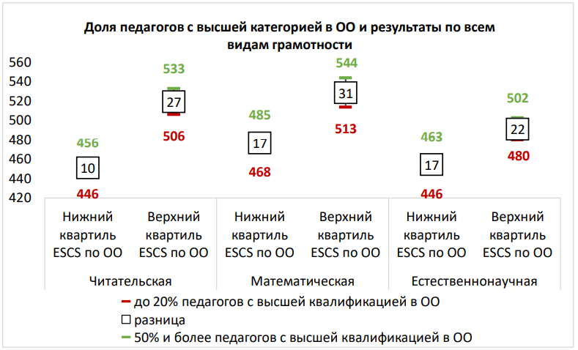
Аттестация педагогов
Большая доля педагогов с высшей категорией в ОО оказывается связана с более высокими результатами в тех ОО, в которых больше учащихся из семей с высоким социально-экономическим и культурным статусом.
Практика присвоения квалификационной категории «настроена» на выделение тех качеств учителя, которые оказываются эффективными при работе с благополучными детьми – отметки учащихся, предметная подготовка.
Выборка: все ОО, принявшие участие в региональных и общероссийских оценках по модели PISA в 2020 году

Slide 20
Психолого-педагогическая подготовка
учителя
При работе с учащимися из группы риска необходима более высокая психолого-педагогическая компетентность,
Системы присвоения категории ориентированы на результаты учащихся. Учитель, работающий в школе с рисковым контингентом, может показывать результаты детей на уровне отметок 3 и 4, но получение таких результатов может говорить о его высочайшей психолого-педагогической квалификации, поскольку у другого учителя в той же ситуации был бы огромный процент неуспевающих. Однако при анализе результатов учащихся тройки и четверки могут не являться достаточным основанием для повышения квалификационной категории.

Slide 21
Паспорт федерального проекта «Современная школа»: результаты федерального проекта
Наименование результата, контрольной точки | Период | Характеристика результата
Обеспечена возможность детям получать качественное общее образование в условиях, отвечающих современным требованиям, независимо от места проживания ребенка
1.2. Результат "Организована методическая поддержка общеобразовательных организаций, имеющих низкие образовательные результаты обучающихся" | 30.12.2021 | На основании проведенного комплексного анализа данных об образовательных организациях, в том числе данных о качестве образования на основании итогов 2018/2019, 2019/2020 учебных годов организована методическая поддержка общеобразовательным организациям, имеющим низкие образовательные результаты обучающихся. В соответствии с методикой оказания адресной методической помощи общеобразовательным организациям, имеющим низкие образовательные результаты обучающихся, разработаны планы-графики («дорожные карты») органов исполнительной власти субъектов РФ мероприятий по оказанию методической поддержки общеобразовательным организациям, имеющим низкие образовательные результаты обучающихся, в том числе предусматривающие формирование кадровых ресурсов для реализации адресных программ поддержки, в том числе с использованием ресурсов центров непрерывного профессионального мастерства педагогических работников.
1.2.4 Контрольная точка "Разработаны дорожные карты органов исполнительной власти РФ по реализации методической поддержки общеобразовательных организаций, имеющих низкие образовательные результаты обучающихся" | 31.03.2021

Slide 22
Паспорт федерального проекта «Современная школа»
Наименование результата, контрольной точки | Сроки | Характеристика результата
1.2.5. Контрольная точка "Завершен первый этап мониторинга реализации дорожных карт органов исполнительной власти Российской Федерации по реализации методической поддержки общеобразовательных организаций, имеющих низкие образовательные результаты обучающихся" | 30.06.2021
1.2.6. Контрольная точка "Завершен второй этап мониторинга реализации дорожных карт органов исполнительной власти Российской Федерации по реализации методической поддержки общеобразовательных организаций, имеющих низкие образовательные результаты обучающихся" | 30.09.2021 | На основании согласованных «дорожных карт» с учетом формирования необходимых информационных ресурсов оказана методическая поддержка общеобразовательным организациям. Разработаны методические рекомендации по дальнейшему сопровождению общеобразовательных организаций, методическая поддержка которым была оказана. Реализация данного мероприятия окажет влияние на повышение качества общего образования и улучшение результатов российских школьников в международных исследованиях по оценке образовательных достижений обучающихся PISA. К концу 2022 года общеобразовательные организации с низкими образовательными результатами, работающие в сложных социально-экономических условиях, должны быть обеспечены организационной и методической поддержкой по кадровым и содержательным вопросам, включая привлечение руководителей, имеющих эффективный управленческий опыт, высококвалифицированных педагогов, студентов старших курсов педвузов.

Slide 23
Паспорт федерального проекта «Современная школа»
Наименование результата, контрольной точки |  | Вид документа
1.2.7. Контрольная точка "Обеспечена методическая поддержка общеобразовательных организаций, имеющих низкие образовательные результаты обучающихся" | 31.12.2021
1.11.19. Контрольная точка "В субъектах Российской Федерации проведен мониторинг системы управления качеством образования" | 31.12.2021 | Отчет Информационно-аналитический отчет, содержащий сведения: Об организации мониторинга системы управления качеством образования на региональном уровне; Об организационно-методической поддержке мониторинга системы управления качеством образования на муниципальном уроне, по направлениям: «Механизмы управления качеством образовательных результатов»; «Механизмы управления качеством образовательной деятельности».

Slide 24
Паспорт федерального проекта «Современная школа»
Дорожная карта
Контрольные точки
Комплексный анализ данных
Методическая поддержка
План-графики
Кадровые ресурсы
Адресные программы методической поддержки
Использование ресурсов ЦНППМПР
Методические рекомендации
Стратегические сессии

Slide 25
Комплексный анализ данных
РИАЦРО, отчет по результатам сбора дополнительных сведений о работе школ Ростовской области с низкими образовательными результатами
ЦНППМПР, обобщение аналитических данных единого федерального портала ДПО по региону в целях управления развитием кадрового потенциала https://dppo.edu.ru

Slide 26
Анализ результатов диагностики профессиональных компетенций педагогических работников
Результаты прохождения курсов
получили удостоверения | 88,98% | 1897
низкие результаты | 6,5% | 139
не приступали | 1,9% | 41
не окончили обучение по уважительным причинам | 2,6% | 55
двойной кабинет | 0,2% | 4
 | 100,00% | 2136

Slide 27
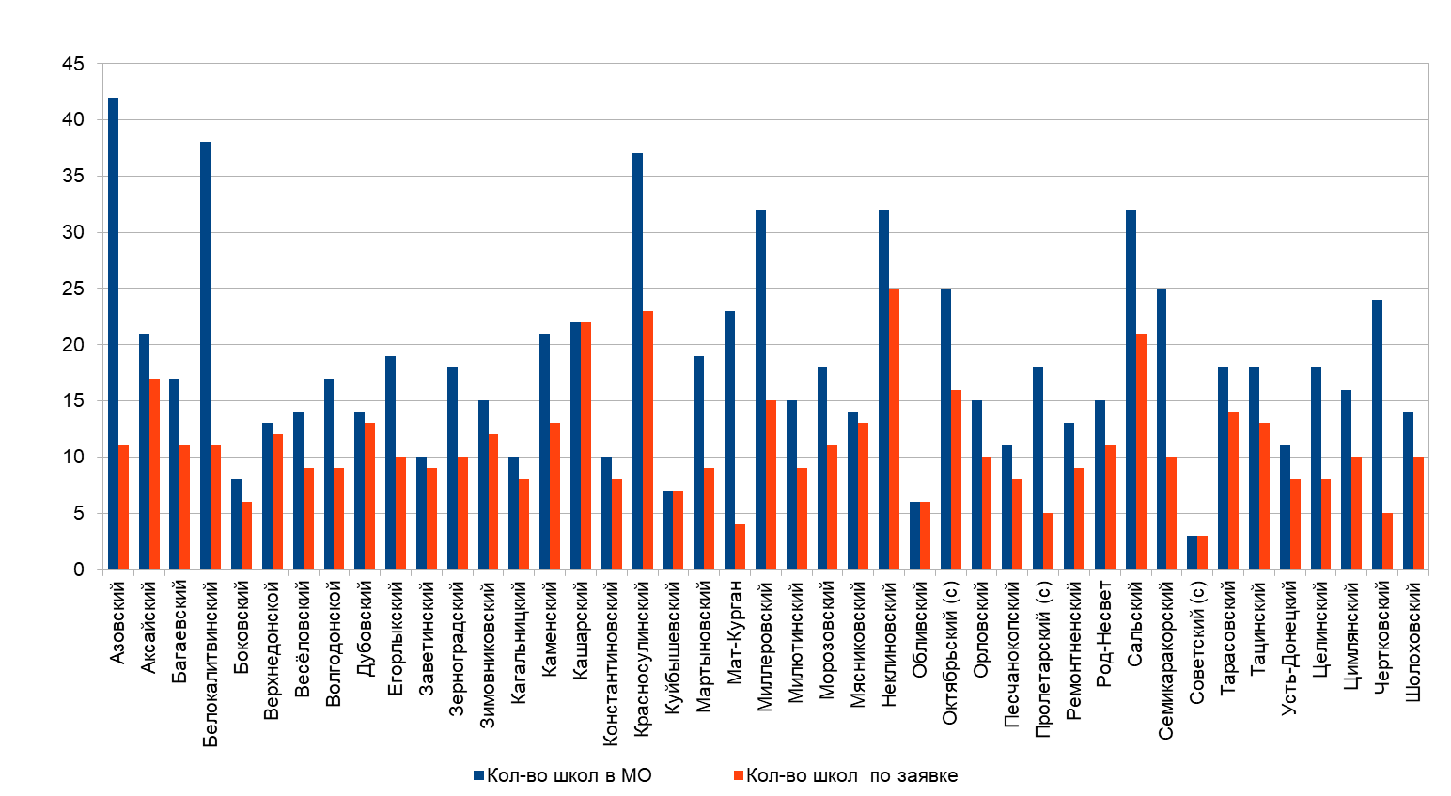
Распределение школ районных МО, участвовавших в обучение на портале https://dppo.edu.ru/

Slide 28
ОСНОВНЫЕ БЛОКИ
1
АКТУАЛЬНОСТЬ создания управленческо
го инструмента (УИ)
2
3
4
УСЛОВИЯ разработки УИ
ЦЕЛЬ разработки регионального УИ
НАПРАВЛЕН
НОСТЬ УИ
5
МЕХАНИЗМ внедрения УИ
6
ПРИНЦИПЫ УИ
7
АНАЛИЗ ЭФФЕКТИВНОСТИ УИ
8
ЦЕННОСТИ УИ для целевых аудиторий

Slide 29
АКТУАЛЬНОСТЬ СОЗДАНИЯ УИ
РОСОБРНАДЗОР
в 2020 году выявил
210
школ с низкими образовательными результатами (ШНОР)
ПРОЕКТ
«500+»
69
школ с низкими образовательными результатами (ШНОР)
52%
малокомплектные школы из сельской местности

Slide 30
ОСНОВНЫЕ ПРОБЛЕМЫ
(на основе рисковых профилей)
Низкий уровень материально – технического оснащения
Недостаточная предметная и методическая компетентность части педагогических работников
Низкая учебная мотивация школьников и высокая доля обучающихся с рисками учебной неуспешности
Наличие ШНОР, низкий уровень понимания руководством ОО путей выхода из данного статуса
Дефицит педагогичес
ких кадров
ПРОГРАММА КОМПЛЕКСНОГО МЕТОДИЧЕСКОГО СОПРОВОЖДЕНИЯ ШНОР
Notes:
Муниципалитетами и образовательными организациями Ростовской области в ходе реализации Проекта 500+ были обозначены основные проблемы, требующие решения на региональном уровне (на основе выделенных рисковых профилей):
- наличие школ с низкими образовательными результатами и низкий уровень понимания руководством данных образовательных организаций путей выхода из сложившейся ситуации;
- низкий уровень материально-технического оснащения многих из школ проекта;
- дефицит педагогических кадров;
- недостаточная предметная и методическая компетентность части педагогических работников (молодые учителя; учителя, которые ведут в малокомплектных школах разные учебные предметы);
- низкая учебная мотивация школьников и высокая доля обучающихся с рисками учебной неуспешности.

Slide 31
ЦЕЛЬ
Помочь школе найти свой путь к изменению
повышение качества образования в ШНОР через совершенствование профессионального мастерства педагогов и руководителей этих организаций в рамках программы комплексного методического сопровождения на основе поддерживающей экспертизы и методического консультирования.
РАЗРАБОТКА и РЕАЛИЗАЦИЯ адресных ДПП
ВЫЯВЛЕНИЕ и ДИССЕМИНАЦИЯ
01
02
лучших практик перевода ШНОР в эффективный режим работы
для педагогических и управленческих команд ШНОР по переводу в эффективный режим работы
ЗАДАЧИ
ОБЕСПЕЧЕНИЕ профессионального взаимодействия
РАЗРАБОТКА ДЛЯ каждой ОО
03
04
плана и дорожной карты по реализации мер поддержки педагогического и административного ресурса ШНОР и отслеживание их результативности
педагогических работников и управленческих команд ШНОР и ШССУ
Notes:
Цель разработки Программы – повышение качества образования в ШНОР через совершенствование профессионального мастерства педагогов и руководителей этих организаций в рамках программы комплексного методического сопровождения.
Управленческий инструмент реализуется с учётом результатов предварительной комплексной диагностики для каждой ШНОР, включая школы-участницы Проекта 500+, и нацелен на организацию научно-методического сопровождения каждой управленческой школьной команды.
Задачи реализации Программы:
1. Выявление и диссеминация лучших практик перевода ШНОР в эффективный режим работы.
2. Разработка и реализация адресных дополнительных профессиональных программ (далее - ДПП) для педагогических и управленческих команд ШНОР по переводу в эффективный режим работы.
3. Обеспечение профессионального взаимодействия педагогических работников и управленческих команд ШНОР и ШССУ в рамках модерационных коуч-сессий и завершающих этапов конкурса «Наша история успеха».
4. Разработка для каждой образовательной организации, включенной в программу методического сопровождения, плана и дорожной карты по реализации мер поддержки педагогического и административного ресурса ШНОР и отслеживание результативности их реализации.

Slide 32
НАПРАВЛЕННОСТЬ УИ
РЕГИОНАЛЬ
НЫЙ УИ
НОРМАТИВНО-ПРАВОВАЯ ОСНОВА для разработки и внедрения Программы
ОБЕСПЕЧЕНИЕ ВЗАИМОДЕЙСТВИЯ
между ШНОР
ЦЕЛЕВАЯ АУДИТОРИЯ РЕГИОНАЛЬНОГО УИ
Областной конкурс резильентных школ (ШССУ) и ШНОР «Наша история успеха»
Модерационные стратегические коуч-сессии
Обучающие семинары, вебинары
КПК
Научно-методическое консультирование
управленческие и педагогические команды ШНОР, муниципальные и школьные координаторы, а также кураторы Проекта «500+»
управленческие и педагогические команды ШНОР
Приказы Министерства общего и профессионального образования Ростовской области

Slide 33
изучение причин низких образовательных результатов обучающихся ШНОР и изучение предметных и методических компетенций педагогических работников ШНОР
изучение причин низких образовательных результатов обучающихся ШНОР и изучение предметных и методических компетенций педагогических работников ШНОР
МЕХАНИЗМ ВНЕДРЕНИЯ УПРАВЛЕНЧЕСКОГО ИНСТРУМЕНТА
проведение модерационных стратегических коуч-сессий, конкурсов выявления лучших управленческих и педагогических практик, с последующим включением данных практик в курсы повышения квалификации, определением карты приоритетов (с учетом особенностей рискового профиля) и механизмов поддержки, в том числе коучинговых технологий
организация курсов повышения квалификации педагогических работников и управленческих кадров ШНОР, с включением модулей по управлению процессами перехода в эффективный режим функционирования и развития ШНОР
организация в муниципальных образованиях наставничества резильентных школ (демонстрирующих стабильно высокие результаты обучения) над ШНОР, тьюторское сопровождение
публикацию лучших педагогических практик в журналах редакционно-издательского центра и на сайте ГБУ ДПО РО РИПК и ППРО.

Slide 34
ИНФОРМАЦИОННОЕ СОПРОВОЖДЕНИЕ
РЕАЛИЗАЦИИ ПРОГРАММЫ
КОНСУЛЬТИРОВАНИЕ
руководителей и педагогов ШНОР
(онлайн/оффлайн формат)
ГРУППОВОЕ/
ИНДИВИДУАЛЬНОЕ
информационно-библиотечное обслуживание педагогов и руководителей ШНОР в библиотеке ИПК
ПУБЛИКАЦИЯ ИННОВАЦИОН
НОГО ОПЫТА
в региональных журналах «Практические советы учителю», «Региональная школа управления»
СЕТЕВОЕ СООБЩЕСТВО «ШНОР»
участники – школы проекта «500+»
САЙТ ИПК
САЙТ ЦНППМ

Slide 35
ПРИНЦИПЫ РАБОТЫ РЕГИОНАЛЬНОГО УИ
01
02
03
04
УЧЕТ РИСКОВЫХ ПРОФИЛЕЙ И ОСОБЕННОСТЕЙ ШНОР
АКТИВИЗАЦИЯ СУБЪЕКТНОЙ ПОЗИЦИИ УПРАВЛЕНЧЕСКИХ РАБОТНИКОВ ШНОР
НЕПРЕРЫВНОСТЬ ПРОФРАЗВИТИЯ РУКОВОДИТЕЛЕЙ И ПЕДАГОГИЧЕСКИХ РАБОТНИКОВ ШНОР
СОЗДАНИЕ ЭФФЕКТИВНЫХ ПРОФКОММУНИКА
ЦИЙ
(«Круги общения», «Онлайн-педсовет»)

Slide 36
РЕЗУЛЬТАТЫ И ЭФФЕКТЫ ПРИМЕНЕНИЯ УИ
Повышение уровня предметной и методической компетентности педагогических работников ШНОР
Повышение качества нормативно-правового и содержательного обеспечения функционирования школ-участниц проекта «500+»

Slide 37
КОНКУРС «НАША ИСТОРИЯ УСПЕХА»
предоставить возможность для предъявления позитивного опыта, демонстрации выбранных стратегий и тактик обучения и воспитания, лучших педагогических практик выхода из зоны «риска», расширение регионального банка практик.
ЦЕЛЬ
НОМИНАЦИИ
1. «Организационно-управленческий проект/программа/модель перевода ШНОР/ШССУ в эффективный режим работы» | МБОУ «Тарасовская СОШ №1» Тарасовского района
2. «Концепция развития по переходу ШНОР/ШССУ в режим развития, обеспечивающего повышения качества образования» | МБОУ «Колушкинская СОШ» Тарасовского района
3. «Модели наставничества, сетевого взаимодействия на уровне школы и муниципалитета» | МБОУ «СОШ №35» г. Шахты
4. «Внутришкольная модель повышения профессионального мастерства педагогических работников» | МБОУ «Натальевская СОШ » Неклиновского района
5. «Внутришкольный мониторинг оценки качества образования – механизм повышения качества результатов обучения» | МБОУ «СОШ п.Чирский» Советскго района
6. «Видеофильм «Наша История Успеха» | МБОУ «Глубочанская СОШ №8» Зимовниковского района

Slide 38
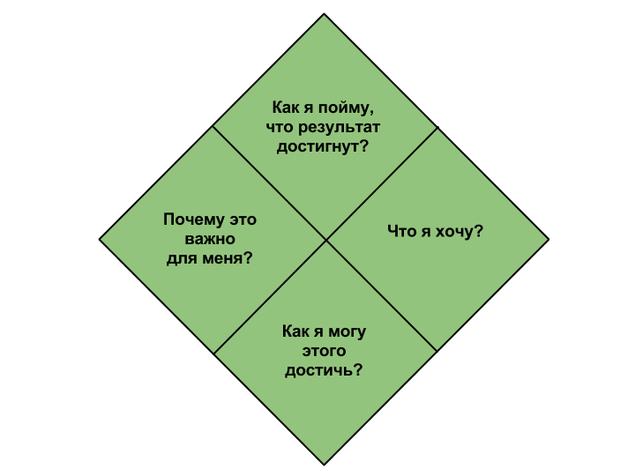
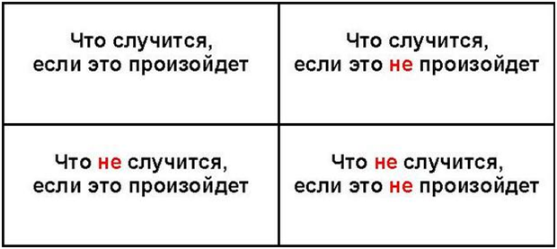
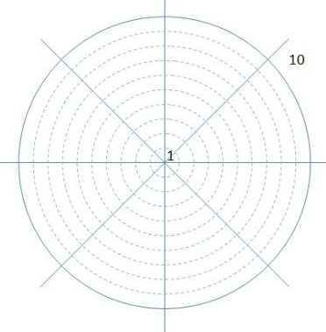
СВЕДЕНИЯ ХАРАКТЕРИЗУЮЩИЕ
РАБОТУ УИ
Стратегические коуч-сессии:
модерация, коуч-инструменты,
Областная инновационная площадка «Импульс»
Автоматизированная система оценки личностных и метапредметных результатов школьников
Активное участие педагогов ШНОР в семинарах, вебинарах по вопросам преподавания предметов, по которым учащиеся показывают низкие результаты

Slide 39
СТАТИСТИКА УЧАСТИЯ ШНОР
в проекте «УЧИТЕЛЬ БУДУЩЕГО»
УЧАСТВОВАЛИ
971
УЧИТЕЛЕЙ
919
УЧИТЕЛЕЙ
ПОЛУЧИЛИ РЕЗУЛЬТАТ
Результаты в % / предметы | Русский язык |  | Математика |  | Биология |  | Физика |  | Химия |  | Все предметы
 | человек | % | человек | % | человек | % | человек | % | человек | % | человек | %
Итоговое тестирование - более 60 (удовлетворительный результат) | 269 | 88,8 | 269 | 98,5 | 101 | 89,4 | 121 | 96 | 98 | 94,2 | 857 | 93,5
Итоговое тестирование - менее 60 (неудовлетворительный результат) | 34 | 11,2 | 4 | 1,5 | 12 | 10,6 | 5 | 4 | 6 | 5,8 | 60 | 6,5
 | 303 | 100 | 273 | 100 | 113 | 100 | 126 | 100 | 104 | 100 | 919 | 100

Slide 40
ШНОР «УЧИТЕЛЬ БУДУЩЕГО»
ТОП -10
АУТСАЙДЕРЫ

Slide 41
ТЬЮТОРЫ РО
Основные задачи:
158
тьюторов
45
районов
осуществление адресного сопровождения педагогов
в контексте приоритетных задач государственной политики в сфере образования
организация методического сопровождения педагогических работников
в целях обеспечения их непрерывного профессионального развития
участие в выполнении всего спектра задач в рамках обеспечения деятельности ЦНППМ
сопровождение персональных траекторий профессионального развития педагогов
закрепление тьюторов-предметников за ШНОР

Slide 42
ПУЛ ТЬЮТОРОВ
158
тьюторов
45
районов

Slide 43
РАСПРЕДЕЛЕНИЕ ТЬЮТОРОВ ПО РАЙОНАМ

Slide 44
ВХОДНАЯ ДИАГНОСТИКА
«ШКОЛА СОВРЕМЕННОГО УЧИТЕЛЯ»
Учебные предметы | Всего учатся по программе «Школа современного учителя/предметы | Участвовали в входной диагностику | Доля | Не прошли входную диагностику (результат ниже 50%), том числе: |  |  |  | кол-во ШНОР(чел.)
 |  |  |  | кол-во учителей (всего) | % | кол-во учителей из ШНОР\ШССУ | %
Русский язык | 196 | 163 | 83% | 49 | 30% | 13 | 27% | 44
Литература | 164 | 151 | 92% | 56 | 37% | 16 | 29% | 35
Математика | 320 | 235 | 73% | 6 | 3% | 1 | 17% | 39
Физика | 160 | 136 | 85% | 45 | 33% | 13 | 29% | 32
Химия | 127 | 101 | 80% | 25 | 25% | 4 | 16% | 15
Биология | 123 | 84 | 68% | 33 | 39% | 7 | 21% | 16
Обществознание | 184 | 143 | 78% | 38 | 27% | 7 | 18% | 31
История | 211 | 167 | 79% | 32 | 19% | 8 | 25% | 46
География | 191 | 149 | 78% | 20 | 13% | 9 | 45% | 49
Итого | 1676 | 1329 | 79% | 304 | 23% | 78 | 26% | 307

Slide 45
ДАШБОРД

Slide 46
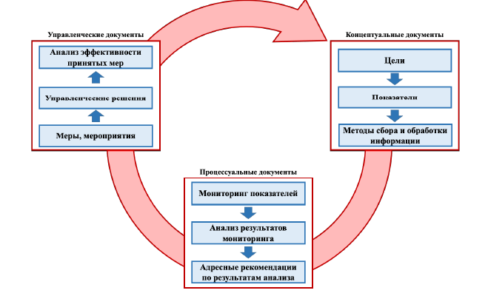
ИДЕЯ ОЦЕНКИ УПРАВЛЕНЧЕСКИХ МЕХАНИЗМОВ
Подход: аналитический
Управление на основе данных
РЕГИОН
МУНИЦИПАЛИТЕТ
ШКОЛА
ОЦЕНКА осуществляется экспертами на основе представленных рабочих документов
ОЦЕНКА концептуальной части: цели, показатели (отсутствие негативных последствий, измеримость достижимость, полнота, соответствие федеральным, региональным приоритетам)
ОЦЕНКА практической части:
-наличие собранных данных;
-аналитика (принятие мер на основе аналитики, анализ эффективности принятых мер)
КРИТЕРИИ и РЕКОМЕНДАЦИИ по предоставлению материалов

Slide 47
Методология мотивирующего мониторинга
Методология мотивирующего мониторинга (приказ Минпросвещения России от 01 сентября 2021 г. №Р-210 «Об утверждении Методологии мотивирующего мониторинга деятельности органов исполнительной власти субъектов Российской Федерации, осуществляющих государственное управление в сфере образования») определяет:
формирование государственной системы управления качеством образования на основе мониторинга данных о состоянии системы образования;
формирование единой федеральной системы научно-методического сопровождения педагогических работников и управленческих кадров.

Slide 48
ЕДИНАЯ ФЕДЕРАЛЬНАЯ СИСТЕМА НАУЧНО-МЕТОДИЧЕСКОГО СОПРОВОЖДЕНИЯ ПЕДАГОГИЧЕСКИХ РАБОТНИКОВ И УПРАВЛЕНЧЕСКИХ КАДРОВ (ЕФСНМС ПР и УК)

Slide 49
ОРГАНИЗАЦИОННАЯ СТРУКТУРА СИСТЕМЫ НАУЧНО-МЕТОДИЧЕСКОЙ ПОДДЕРЖКИ ПЕДАГОГИЧЕСКИХ РАБОТНИКОВ И УПРАВЛЕНЧЕСКИХ КАДРОВ

Slide 50
ЕДИНАЯ ФЕДЕРАЛЬНАЯ СИСТЕМА НАУЧНО-МЕТОДИЧЕСКОГО СОПРОВОЖДЕНИЯ ПЕДАГОГИЧЕСКИХ РАБОТНИКОВ И УПРАВЛЕНЧЕСКИХ КАДРОВ

Slide 51
ЦЕЛЬ РСНМС ПР и УК
Создание единого научно-методического пространства
Обеспечение взаимодействия субъектов научно-методической деятельности всех уровней РСНМС ПР и УК

Slide 52
ЗАДАЧИ РСНМС ПР и УК
авс
Выстраивание единой региональной системы профессионального развития, тьюторское сопровождение индивидуальных образовательных маршрутов на основе диагностики профессиональных дефицитов.
Обеспечение наполнения ФР ДПП, в том числе с использованием ДОТ.
Разработка различных форм поддержки и сопровождения учителей.
Развитие сетевого взаимодействия между субъектами научно-методической деятельности для создания единой информационно-методической среды, разработки и внедрения инновационных моделей повышения квалификации.
Выявление педагогических и управленческих практик.
Развитие профессиональных сообществ, ассоциаций, методобъединений.

Slide 53
СТРУКТУРА РЕГИОНАЛЬНОЙ СИСТЕМЫ НАУЧНО-МЕТОДИЧЕСКОГО СОПРОВОЖДЕНИЯ ПЕДАГОГИЧЕСКИХ РАБОТНИКОВ И УПРАВЛЕНЧЕСКИХ КАДРОВ (РСНМС ПР и УК)
ФЕДЕРАЛЬНЫЙ УРОВЕНЬ
РЕГИОНАЛЬНЫЙ УРОВЕНЬ
МУНИЦИПАЛЬНЫЙ УРОВЕНЬ
ИНСТИТУЦИОНАЛЬНЫЙ УРОВЕНЬ
СУБСИДИАРНЫЙ УРОВЕНЬ

Slide 54
МУНИЦИПАЛЬНЫЙ УРОВЕНЬ РСНМС ПР и УК
МУНИЦИПАЛЬНЫЕ МЕТОДИЧЕСКИЕ СЛУЖБЫ
МЕТОДИЧЕСКИЕ СОВЕТЫ, МУНИЦИПАЛЬНЫЕ МЕТОДИЧЕСКИЕ ОБЪЕДИНЕНИЯ
Областные инновационные образовательные организации (ОбИП)/Муниципальные методические ресурсные центры (ММРЦ)
Профессиональные объединения/ сетевые сообщества и ассоциации
Методисты и тьюторы муниципального уровня
Педагоги-победители конкурса на присуждение премии лучшим учителям

Slide 55
МЕТОДИЧЕСКИЕ СОВЕТЫ, МУНИЦИПАЛЬНЫЕ МЕТОДИЧЕСКИЕ ОБЪЕДИНЕНИЯ
участие в подготовке и проведении мероприятий
в рамках сопровождения непрерывного профессионального развития
работников образования
в информирование педагогических работников об инновационных формах обучения,
в оказании взаимодействия и взаимообучения педагогов
экспертиза ДПП педагогического
образования, активизация использования в педагогической практике подтвердивших эффективность методик и технологий
стимулирование участия
педагогических работников в
деятельности профессиональных ассоциаций, в сопровождении деятельности объединений педагогов, с учетом конкретной ситуации в ОО и для возможности профразвития
изучение запросов педагогов для последующего методического сопровождения и оказания практической помощи педагогическим работникам
в оказание помощи педагогам в обобщении и презентации
своего опыта работы

Slide 56
Методология мотивирующего мониторинга Комплекс процедур
Система управления качеством образования на основе мониторинга данных о состоянии системы образования на федеральном, региональном и муниципальном уровнях включает целый комплекс процедур и позволяет, в том числе осуществлять комплексную и многоплановую оценку качества подготовки обучающихся и оценку уровня профессиональной компетентности учителей.
Данные направления предполагают реализацию полного управленческого цикла, который включает в себя:
- обоснование цели;
- формирование системы показателей и методов сбора данных;
- проведение мониторинга;
- осуществление анализа данных;
- разработку рекомендаций;
принятие управленческих решений (в том числе разработку
программных и/или проектных документов, дорожных карт
и т.п.);
анализ эффективности принятых мер, адресную методическую
поддержку руководителей сферы образования.

Slide 57
Среди показателей мотивирующего мониторинга деятельности органов исполнительной власти субъектов Российской Федерации, осуществляющих государственное управление в сфере образования в разделе I «Показатели создания условий для достижения результатов» определен п. 20 «Механизмы управления качеством образования» (Приложение №1 к Методологии мотивирующего мониторинга деятельности органов исполнительной власти субъектов Российской Федерации, осуществляющих государственное управление в сфере образования).

Slide 60
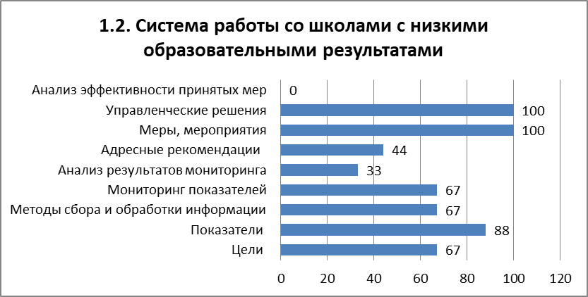
АНАЛИЗ УПРАВЛЕНЧЕСКОГО ЦИКЛА
Региональные механизмы управления качеством образования
Муниципальные механизмы управления качеством образования (в работе)

Slide 61
Выводы по разделу 1.2. «Система работы со школами с низкими образовательными результатами обучения и/или школами, функционирующими в неблагоприятных социальных условиях»:
- точнее задать целевые установки по показателям данного раздела – в концепции;
- представить определение содержания понятия "низкие результаты обучения» – в концепции;
- освоить специальную информационную систему для сбора информации и частичного анализа или создать цифровую образовательную среду (платформу), которая позволяла бы оперативно собирать информацию;
- представить сведения об использовании результатов мониторинга показателей по выявлению ШНОР – аналитическая справка, утвержденная на заседании рабочей группы;
- представить сведения об использовании результатов мониторинга показателей по выявлению динамики образовательных результатов ШНОР – протокол заседания рабочей группы;
- представить сведения об использовании результатов мониторинга показателей по оценке предметных компетенций педагогов;
- представить сведения по оказанию методической помощи ШНОР – отчет, утвержденный протоколом заседания ученого совета;
- разработать документ об использовании результатов мониторинга показателей или внести изменения в Региональное Положение о мониторинге ШНОР;
- Утвердить на заседании ученого совета проведенный сотрудниками Центра непрерывного повышения профессионального мастерства педагогических работников ГБУ ДПО РО РИПК и ППРО анализ оценки предметных и методических компетенций педагогов ШНОР, которые принимали участие в освоении дополнительной профессиональной программы Академии Минпросвещения России "Совершенствование предметных и методических компетенций педагогических работников, в том числе в области формирования функциональной грамотности";
- при проведении анализа по оценке предметных компетенций педагогов использовать элементы кластеризации;
- при проведении анализа по оценке предметных компетенций педагогических работников выявлять факторы, влияющие на результаты;
- представить анализ по оценке предметных и методических компетенций педагогов ШНОР и оказанию методической помощи в виде отчета, справки;
- рекомендации должны быть адресными и разработаны с учетом анализа результатов мониторинга показателей (учителям, детям, родителям, руководителям, методической службе);
- представить анализ эффективности проведенных мероприятий – в виде отчета по реализации дорожной карты, утвержденного на заседании коллегии министерства образования региона;
- представлять сведения о сроках реализации анализа эффективности проведенных мероприятий, мер и решений в виде справки с задания коллегии министерства образования;
- выявлять проблемы по итогам анализа эффективности проведенных мероприятий, принятых мер и управленческих решений – отдельно проведенный анализ по итогам РУМ, МУ, представленный на коллегии министерства, отраженный в протоколе

Slide 63
ТЬЮТОРЫ +ШНОР
20
ТЬЮТОРОВ
17
ШНОР

Slide 64
ТЬЮТОРЫ ПРОЕКТ «500+»
Предмет | Район | Место работы
ЛИТЕРАТУРА | Аксайский р-н | МБОУ Большелогская СОШ
РУССКИЙ | Сальский р-н | МБОУ СОШ №46 с, БАРАНИКИ
БИОЛОГИЯ | Кашарский р-н | МБОУ Первомайская СОШ
РУССКИЙ | Шахты | МБОУ СОШ №9 Шахты
ХИМИМЯ | Кашарский р-н | МБОУ Первомайская СОШ
РУССКИЙ | Ремонтненский р-н | МБОУ Первомайская СОШ
МАТЕМАТИКА | Мясниковский р-н | МБОУ Чалтырская СОШ №1
ХИМИЯ | Егорлыкский р-н | МБОУ Войновская СОШ №9 им. В.И. Сагайды х.Войновский
ГЕОГРАФИЯ | Неклиновский р-н | МБОУ Краснодесантская СОШ
РУССКИЙ | Кашарский р-н | МБОУ Первомайская СОШ
МАТЕМАТИКА | Октябрьский р-н | МБОУ СОШ №77 им. С.И. Петрушко п. Казачьи Лагери
РУССКИЙ | Кашарский р-н | МБОУ Россошанская СОШ
МАТЕМАТИКА | Неклиновский р-н | МБОУ Лакедемоновская СОШ
БИОЛОГИЯ | Кашарский р-н | МБОУ Индустриальная СОШ
РУССКИЙ | Веселовский р-н | МБОУ Садковская ООШ
ФИЗИКА | Октябрьский р-н | МБОУ СОШ 373 им. В.Лаврика
РУССКИЙ | Миллеровский р-н | МБОУ Никольская СОШ
БИОЛОГИЯ | Тарасовский р-н | МБОУ Красновская СОШ
МАТЕМАТИКА | Зимовниковский р-н | МБОУ Северная КСОШ №13
ИСТОРИЯ | Кагальницкий р-н | МБОУ Новобатайская СОШ №9 им. Капитана А.Н. Быкова
20
тьюторов из сельских школ
6
тьюторов из школ участников проекта «500+»

Slide 65
ЦЕННОСТИ УИ
Помочь школе найти свой путь к изменению
Выявление новых практик
Командное взаимодействие
коллаборации
Адресная поддержка
Субъектность ШНОР
Поддерживающая экспертиза

Slide 66
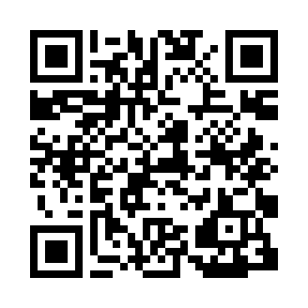
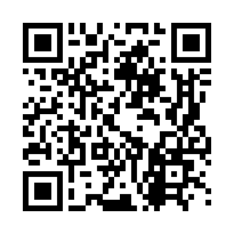
Trend 2021.
КОНТАКТЫ:
ИПК и ПРО
ЦНППМП
Instagram
ЦНППМП
YouTube
ЦНППМП
Instagram
ИПК
344011, г Ростов-на-Дону, Гвардейский пер., 2/51
https://www.ripkro.ru/
8 (863) 267-56-00

